Slide 1
ỦY BAN NHÂN DÂN QUẬN SƠN TRÀ
TRƯỜNG THCS HOÀNG SA
Chương trình tin học 7
BÀI 4:
SỬ DỤNG HÀM ĐỂ TÍNH TOÁN
Giáo viên: Nguyễn Thị Hồng Ngọc
Đà Nẵng, tháng 10 năm 2016
Notes:
1

Slide 2
ÔN TẬP KIẾN THỨC CŨ
Quiz
Click the Quiz button to edit this quiz

Slide 3
BÀI 4: SỬ DỤNG HÀM ĐỂ TÍNH TOÁN
MỤC TIÊU BÀI HỌC
☞ Biết cách sử dụng một số hàm cơ bản như: Sum, Average, Max, Min.
☞ Viết đúng cú pháp các hàm, sử dụng để tính kết hợp các số và địa chỉ ô tính cũng như địa chỉ các khối trong công thức.

Slide 4
NỘI DUNG BÀI HỌC
Hàm trong chương trình bảng tính.
Cách sử dụng hàm
Một số hàm trong chương trình bảng tính:
a. Hàm tính tổng: SUM
b. Hàm tính trung bình cộng: AVERAGE
c. Hàm xác định giá trị lớn nhất: MAX
d. Hàm xác định giá trị nhỏ nhất: MIN

Slide 5
1/ Hàm trong chương trình bảng tính
- Hàm là công thức được định nghĩa từ trước.
- Hàm dùng để thực hiện một yêu cầu của phép toán.
- Dạng tổng quát của hàm:
=TÊN HÀM(Đối số)
Trongđó:
+ Tên hàm không phân biệt chữ hoa, chữ thường.
+ Đối số chỉ ra các toán hạng liên quan đến yêu cầu tính toán. Các toán hạng này có thể là: hằng số, địa chỉ một ô, địa chỉ khối.
- Ví dụ: Để tính tổng của ba số 6, 7, 8 ta gõ vào ô tính: =SUM(6,7,8)  cho kết quả là 21.
Hàm là gì?

Slide 6
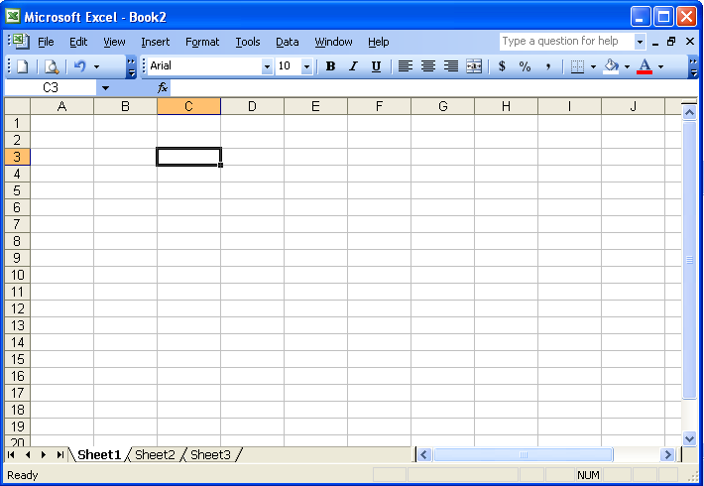
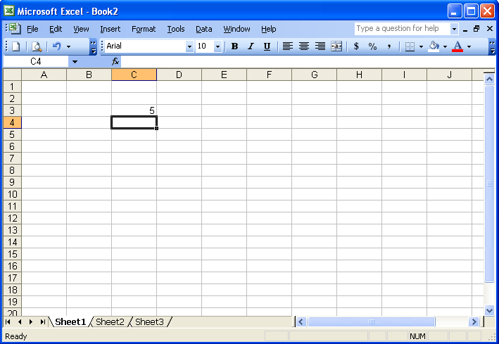
2/ Cách sử dụng hàm
Chọn ô cần nhập
Gõ dấu =
Nhập hàm đúng theo cú pháp
Ấn Enter.
Chọn ô cần
nhập hàm
3. Nhập hàm theo
đúng cú pháp
2. Gõ dấu =
=
AVERAGE(2,6,7)
=
4. Nhấn Enter
AVERAGE(2,6,7)

Slide 7
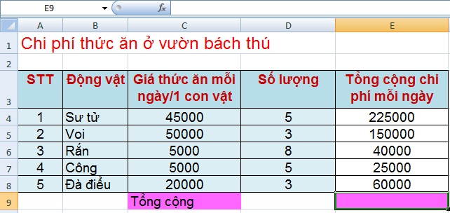
Mời các em quan sát trang tính:
3/ Một số hàm trong chương trình bảng tính
a/ Hàm tính tổng :
Hàm tính tổng của một dãy số có tên là: SUM.
Hàm SUM được nhập vào ô tính như sau:
=SUM(a,b,c,…)
Trong đó:
Các biến a, b, c, … là các số hay địa chỉ của ô, khối và được đặt cách nhau bởi dấu phẩy.
Số lượng các biến là không hạn chế.
Lập công thức tính tổng cộng chi phí mỗi ngày ở ô E9?
=225000+150000+40000+25000+60000
Hoặc =E4+E5+E6+E7+E8

Slide 8
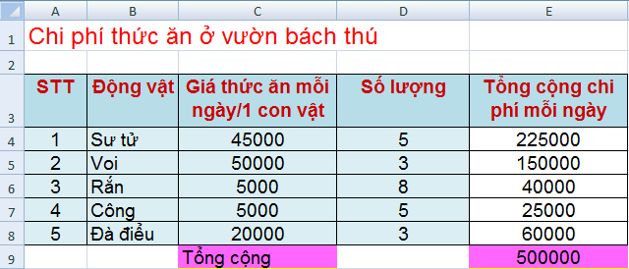
Ví dụ: Cho trang tính như hình dưới đây:
Trường hợp các biến a, b, c là địa chỉ các ô tính
Nhập hàm để tính tổng chi phí thức ăn vào ô E9
Trường hợp các biến a, b, c là số
Kết quả
Trường hợp các biến a, b, c là địa chỉ khối

Slide 9
b/ Hàm tính trung bình cộng
- Hàm tính trung bình cộng của một dãy số có tên là AVERAGE
Hàm AVERAGE được nhập vào ô tính như sau:
=AVERAGE(a,b,c,…)
Trong đó: các biến a,b,c là các số hay địa chỉ của các ô cần tính.

Slide 10
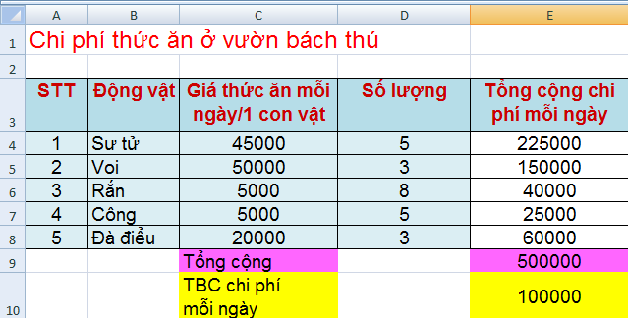
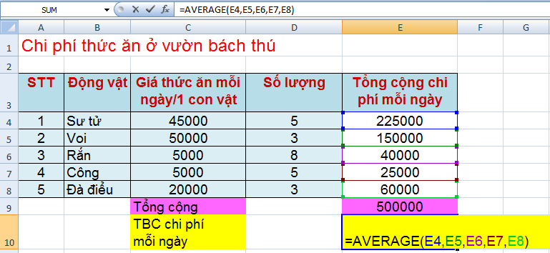
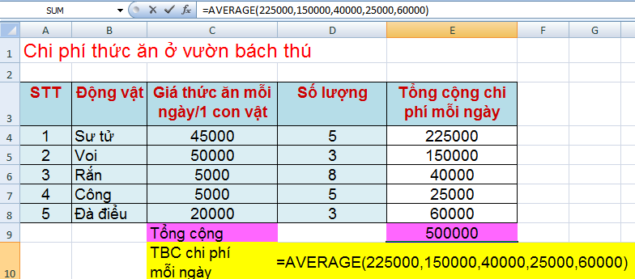
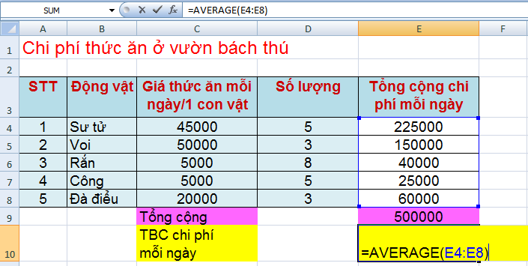
Ví dụ: Với trang tính đã cho như hình dưới. Để tính trung bình chi phí thức ăn mỗi ngày ở vườn bách thú. Em có thể nhập hàm vào ô E10 theo ba cách sau:
Cách 1
Cách 2
Kết quả
Cách 3

Slide 11
c/ Hàm xác định giá trị lớn nhất
- Hàm xác định giá trị lớn nhất trong một dãy số có tên là MAX.
Hàm MAX được nhập vào ô tính như sau:
=MAX(a,b,c,…)
Trong đó: các biến a,b,c là các số hay địa chỉ của các ô cần tính.

Slide 12
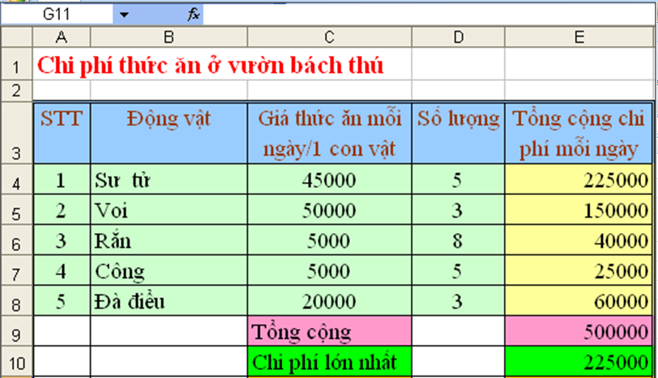
Ví dụ hàm MAX:

Slide 13
d/ Hàm xác định giá trị nhỏ nhất
- Hàm xác định giá trị nhỏ nhất trong một dãy số có tên là MIN.
Hàm MIN được nhập vào ô tính như sau:
=MIN(a,b,c,…)
Trong đó: các biến a,b,c là các số hay địa chỉ của các ô cần tính.

Slide 14
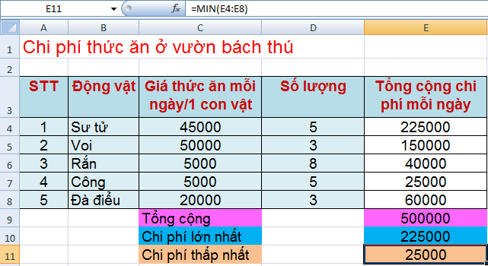
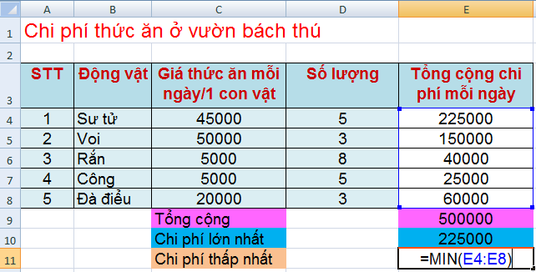
Ví dụ: Với trang tính dưới đây
Chi phí thức ăn mỗi ngày cho loài vật
ít nhất là bao nhiêu nhỉ ???
?
Nhập hàm
Kết quả

Slide 15
ĐỐ EM BIẾT ĐÂY LÀ NGÀY GÌ ?
Câu 6: Trong các ô A1, B1, C1, D1 lần lượt chứa các số -4, 3, -4, 6. Đố em biết hàm
= AVERAGE(3,Max(A1:D1),9)
cho kết bằng bao nhiêu?
Câu 1: Các ô D1, E1, F1 lần lượt chứa các số 8, 5, 7. Đố em biết hàm
= SUM(D1:F1) cho kết bằng bao nhiêu ?
Câu 3: Các ô B1, B2, B3 lần lượt chứa các số -4, 1, 1. Đố em biết hàm
= MAX(B1:B3, 2) cho kết bằng bao nhiêu?
Câu 2: Đố em biết hàm
= AVERAGE(-1, 16,18) cho kết bằng bao nhiêu?

Câu 5: Đố em biết hàm
= MIN(4,1,2, 6) bằng bao nhiêu?
Câu 4: Các ô A1, B1, C1 lần lượt chứa các số 4, 1, 2. Đố em biết
= MIN(A1:C1, 0) bằng bao nhiêu?
NGÀY NHÀ GIÁO VIỆT NAM
20/ 11/ 2016
Những con số này có ý nghĩa gì
trong những ngày cuối tháng 11 sắp tới ???
①
20
1
②
⑤
11
6
⑥
2
0
③
④

Slide 16
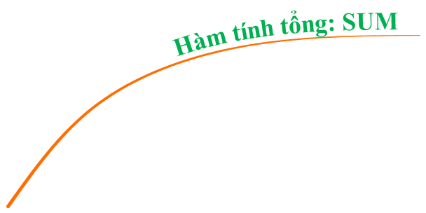
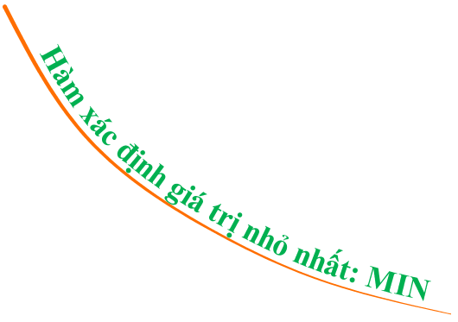
TÓM TẮT NỘI DUNG BÀI HỌC

Slide 17
Quiz
Click the Quiz button to edit this quiz

Slide 18
Bài học kết thúc
Xin chào và hẹn gặp lại các em ở bài học sau !

